Slide 1
mib.gov.pl
mib.gov.pl
MINISTERSTWO
INFRASTRUKTURY I BUDOWNICTWA
mib.gov.pl
KODEKS URBANISTYCZNO-BUDOWLANY
mib.gov.pl

Slide 2
KODEKS URBANISTYCZNO-BUDOWLANY
- Projekt Kodeksu urbanistyczno-budowlanego
- Uzasadnienie projektu + Ocena Skutków Regulacji
- Ustawa – Przepisy wprowadzające KUB
- Projekty aktów wykonawczych do KUB
- Ustawa o architektach, inżynierach budownictwa oraz urbanistach
- Ustawa o organach administracji inwestycyjnej i nadzoru budowlanego
ETAP I
ETAP II

Slide 3
PRZEBIEG PROCESU LEGISLACYJNEGO
2017
II kwartał 2017 r.
Nowa wersja Kodeksu
II kwartał 2017 r.
Przepisy wprowadzające Kodeks + ustawy okołokodeksowe
III kwartał 2017 r.
Skierowanie wszystkich projektów aktów prawnych do Sejmu RP

Slide 4
FILOZOFIA KODEKSU
Prawo zabudowy nie jest elementem prawa własności
Poza planem miejscowym inwestowanie wypełnia luki w zabudowie
Wolność budowlana – każdy może realizować inwestycję zgodnie z przepisami miejscowymi, z poszanowaniem interesów osób trzecich
Uczciwe, przewidywalne zasady finansowania urbanizacji
Inwestycje publiczne – zachowanie dotychczasowej sprawności, przy większym poszanowaniu ładu przestrzennego i społeczności lokalnych
Dostosowanie procedur do „ciężaru gatunkowego” inwestycji
4

Slide 5
PLANOWANIE PRZESTRZENNE

Slide 6
PROJEKTOWANY SYSTEM PLANOWANIA
kraj
Krajowa Strategia Rozwoju Przestrzennego
Przepisy wprowadzające:
obecne studium -> studium rozwoju
obecne plany miejscowe -> plany miejscowe
Akty obowiązujące przed dniem wejścia w życie Kodeksu zachowują moc
województwo
Plan rozwoju przestrzennego województwa
Studium ramowe miejskich obszarów funkcjonalnych ośrodków wojewódzkich/ Studium ramowe związku metropolitalnego
Studium rozwoju przestrzennego gminy
Miejscowe Przepisy Urbanistyczne
gmina
Miejscowy plan zagospodarowania przestrzennego
Zgoda inwestycyjna

Slide 7
LOKALNE PLANOWANIE PRZESTRZENNE
Uproszczenie systemu
studium + plan miejscowy
Plan miejscowy – jeden rodzaj aktu (bez kategorii)
Stabilna podstawa inwestowania (ograniczenie konfliktów przestrzennych
Studium – wzmocniona rola
(realna koordynacja polityki przestrzennej)

Slide 8
OBSZARY ZORGANIZOWANEGO INWESTOWANIA
Integracja przepisów:
- umowa urbanistyczna
- „plan na wniosek inwestora”
- inne szczególne tryby
Koncepcja urbanistyczna - podstawa ustalenia powiązań funkcjonalnych inwestycji na OZI (urbanistyka operacyjna)
Narzędzie realizacji dużych zamierzeń inwestycyjnych
Umowa urbanistyczna – współpraca wielu inwestorów

Slide 9
FINANSE W URBANIZACJI
Opłata planistyczna i adiacencka
jednolita opłata infrastrukturalna (faktycznie poniesione koszty infrastruktury)
Umowa urbanistyczna – transparentna współpraca inwestora z gminą
Efekt konsultacji publicznych: uporządkowanie przepisów dot. opłaty infrastrukturalnej
(10 – 50% wartości inwestycji drogowych oraz wodno-kanalizacyjnych)
Ograniczenie odszkodowań planistycznych (narzędzie spekulacji)

Slide 10
ZAWÓD URBANISTY
Wprowadzenie uprawnień zawodowych dla urbanistów z uprawnieniami do projektowania
Regulacja obowiązku ustawicznych szkoleń oraz odpowiedzialności dyscyplinarnej urbanistów - faktyczna kontrola nad wykonywaniem zawodu urbanisty
Wydawanie uprawnień po złożeniu egzaminu państwowego
Poprawa jakości aktów planowania przestrzennego

Slide 11
PROCES INWESTYCYJNY

Slide 12
KATEGORIE INWESTYCJI
tryb uzyskania zgody inwestycyjnej, wymogi projektowe, zasady prowadzenia robót budowlanych
najprostsze konstrukcje
bardziej skomplikowane inwestycje
np. budynki jednorodzinne, stadiony, elektrownie, kopalnie
mniej skomplikowane inwestycje
Kategoria
1
Kategoria
2
Kategorie
3-6

Slide 13
KATEGORIE INWESTYCJI
dom jednorodzinny
Kategoria 1 | Kategoria 2 | Kategoria 3 | Kategoria 4 | Kategoria 5 | Kategoria 6
 |  |  | Budowa (do 250 m² powierzchni całkowitej) | Budowa (od 250 m² powierzchni całkowitej)
 |  |  | Rozbudowa lub nadbudowa (do 250 m²) | Rozbudowa lub nadbudowa (od 250 m²)
Przebudowa (inna niż w kategorii 2) | Przebudowa: 1) elementów konstrukcyjnych 2) przegród zewnętrznych
Remont
 | Zmiana sposobu użytkowania
 | Odbudowa o powierzchni całkowitej do 250 m² | Odbudowa o powierzchni całkowitej od 250 m²
 | Rozbiórka

Slide 14
ZGODA INWESTYCYJNA
Zgoda inwestycyjna
Decyzja o warunkach zabudowy
Pozwolenie na budowę
Zgłoszenie z projektem budowlanym
Zgłoszenie „zwykłe” zamiaru budowy
Zgłoszenie zmiany sposobu użytkowania obiektu budowlanego

Slide 15
INWESTYCJE CELU PUBLICZNEGO

Slide 16
POSZERZONY KATALOG CELÓW PUBLICZNYCH
Duże moce wytwórcze w elektroenergetyce
Poszukiwanie, rozpoznanie, wydobywanie kopalin
Uwzględnienie celów wynikających m.in. z priorytetów rozwoju państwa
Porty i przystanie morskie
Opieka nad dziećmi do lat 3
Schroniska dla zwierząt
Rezygnacja z ustanawiania celów publicznych w przepisach odrębnych

Slide 17
INWESTYCJE CELU PUBLICZNEGO - SYSTEM
Rozmieszczenie
Wstępny przebieg inwestycji, koordynacja między inwestorami oraz z gminami
Decyzja środowiskowo-lokalizacyjna
Zabezpieczenie terenu pod inwestycję, dostęp do nieruchomości w celu badań / prac przygotowawczych
Decyzja zintegrowana
Wywłaszczenie + podział + zgoda inwestycyjna

Slide 18
WYNIKI KONSULTACJI PUBLICZNYCH - PROCEDURY
Rezygnacja z najbardziej dotkliwych dla obywateli rozwiązań znanych ze specustaw – np. wydłużenie terminów na kwestionowanie decyzji zintegrowanej
Dostosowanie decyzji środowiskowo-lokalizacyjnej do zmiany w obszarze ochrony środowiska (od 1 stycznia 2017 r.)
Wspólne regulacje dla inwestycji celu publicznego – aktualny jest zamiar integracji wszystkich specustaw inwestycyjnych

Slide 19
WYNIKI KONSULTACJI PUBLICZNYCH - inwestycje liniowe
Wprowadzenie pojęcia pasa technicznego (na wzór pasa drogowego) dla wszystkich obiektów liniowych
roboty budowlane w pasie technicznym będą traktowane jako przebudowa (zaliczane do niższej kategorii inwestycji)
zmiana usytuowania obiektu liniowego w granicach pasa technicznego nie będzie istotnym odstąpieniem
Ujednolicenie zasad uzgadniania lokalizacji projektowanych obiektów liniowych pomiędzy inwestorem a operatorami/zarządcami istniejących obiektów liniowych
Zwiększenie elastyczności ustaleń planów miejscowych

Slide 20
REFORMA ORGANÓW ADMINISTRACJI – regulacja w odrębnej ustawie
ADMINISTRACJA INWESTYCYJNA
Starosta
Wojewoda
ORGANY NADZORU BUDOWLANEGO
Okręgowy Inspektor Nadzoru Budowlanego (ok. 100)
Wojewódzki Inspektor Nadzoru Budowlanego
Główny Inspektor Nadzoru Budowlanego
Minister właściwy ds. budownictwa, planowania i zagospodarowania przestrzennego oraz mieszkalnictwa

Slide 21
REJESTR URBANISTYCZNO-BUDOWLANY

Slide 22
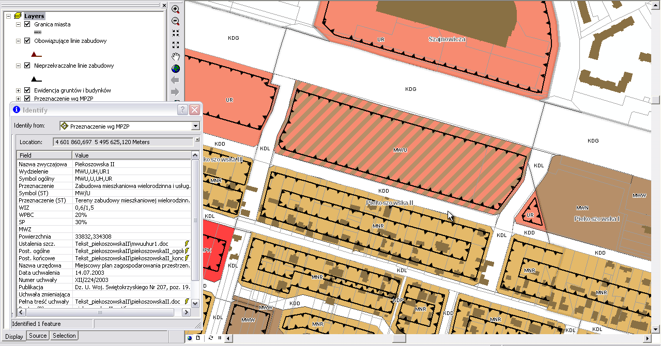
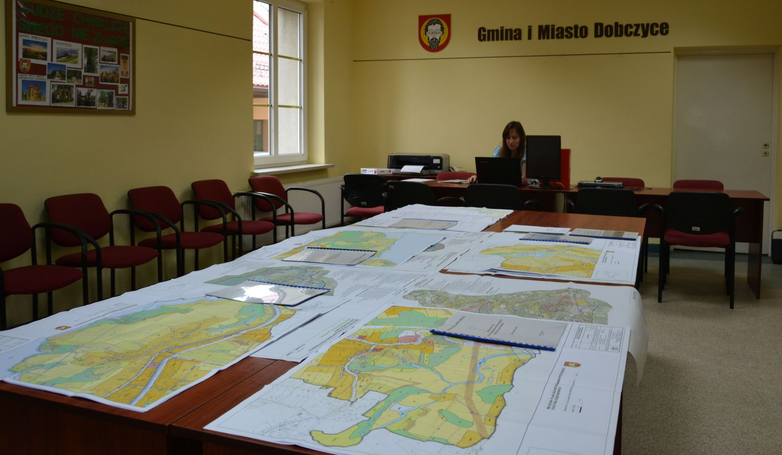
DOSTĘP DO INFORMACJI
Wiele wizyt w wielu urzędach i niezrozumiałe dokumenty
vs
Dostęp do dokumentów
i przystępnych informacji
z własnego komputera

Slide 23
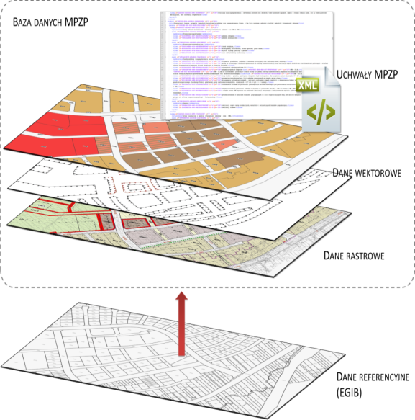
REJESTR URBANISTYCZNO-BUDOWLANY
Akty planowania przestrzennego (pełna realizacja dyrektywy INSPIRE)
Zgody inwestycyjne
System teleinformatyczny zapewniający efektywny dostęp do danych i informacji dotyczących nieruchomości, kształtowania i realizacji polityki przestrzennej oraz procesu inwestycyjno-budowlanego w celu upowszechnienia informacji i ułatwienie dostępu do nich oraz wzmocnienia partycypacji społecznej
Decyzje niezbędne do uzyskania zgody inwestycyjnej
Decyzje dokonujące lokalizacji ICP
Zezwolenie na użytkowanie obiektów budowlanych
Inne…
23

Slide 24
FUNKCJONOWANIE REJESTRU
Minister właściwy ds. budownictwa, planowania i zagospodarowania przestrzennego oraz mieszkalnictwa
rejestr urbanistyczno-budowlany
Gminy, administracja rządowa i samorządowa w województwie, nadzór budowlany, administracja inwestycyjna i inni
administracja
zasilanie
zarządzanie
aktualizacja

Slide 25
REJESTR URBANISTYCZNO-BUDOWLANY
Rejestr urbanistyczno-budowlany umożliwiał będzie online:
uzyskanie informacji czy dany teren objęty jest aktem planowania przestrzennego
uzyskanie informacji dotyczących postępowania inwestycyjno-budowlanego
uzyskanie powiadomienia o zmianach zachodzących w polityce przestrzennej dla wybranej lokalizacji (newsletter)
uzyskanie informacji dotyczącej etapu procedury sporządzania aktu planowania przestrzennego
składanie wniosków i uwag do aktów planowania przestrzennego w ramach procedury sporządzania oraz poza nią zgodnie z przepisami ustawy
uzyskanie wiążącej informacji o ustaleniach aktu planowania przestrzennego w tym o kategorii planowanego zagospodarowania przestrzennego
pobieranie danych przestrzennych

Slide 26
DZIĘKUJĘ ZA UWAGĘ

